Slide 1



중고 모터사이클 거래 플랫폼
INCOPOST

Slide 2

목차
A table of contents.
01
개발 동기
02
특장점 및 기능
03
비즈니스 모델
04
개발 방법

Slide 3

Part1.
개발 동기

Slide 4
Part 1,
국내 시장 현황
국내 오토바이의 시장 확대
코로나 이전대비 이후 약4만대 증가
혼다코리아 코로나이후 약1만대 증가
자 료 ( 국 토 부 )

Slide 5
Part 1,
국내 시장 현황
국내 퀵커머스 시장은 약 5배 증가할 것으로 예상
연평균 약 62퍼센트 증가 예상 자 료 ( G S 리 테 일 )
코로나 이전대비 이후 약5만대 증가
5조
5000억
자 료 ( G S 리 테 일 )
2020년
2025년
자 료 ( 국 토 부 )

Slide 6
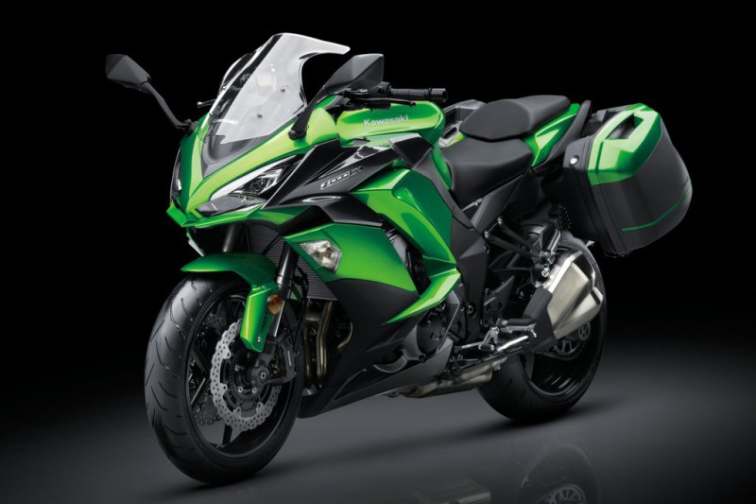
Part 1,
팀원이 운용중인 바이크
장르
스포츠 투어러
제조사
Kawasaki
모델명
Z1000SX
가격
20,900,000 원
사 양 | 엔진 유형 | 4행정 수냉식 DOHC 인라인 4기통 엔진 데드
 | 배기량 | 1,043cc
 | 압축 비율 | 11.8 : 1
 | 최대마력 | 142ps / 10,1000RPM
 | 변속기 | 6단 체인 드라이브
 | 최대 토크 | 111Nm
 | 프론트 서스펜션 | 41mm 풀 어드저스트 도립 포크
 | 휠베이스 | 1,440mm
 | 좌석 높이 | 815mm
 | 중량 | 235kg

Slide 7
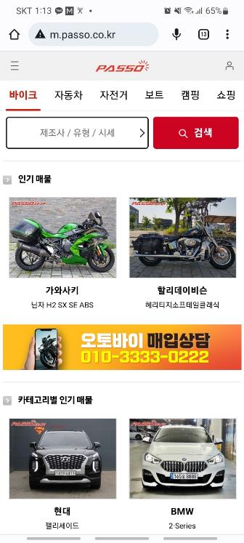
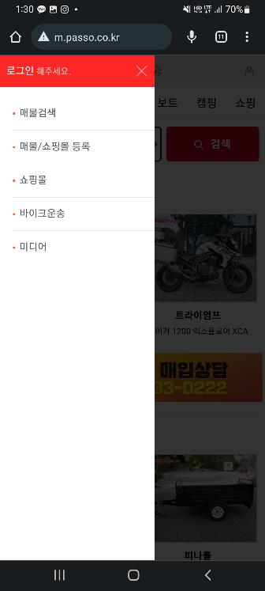
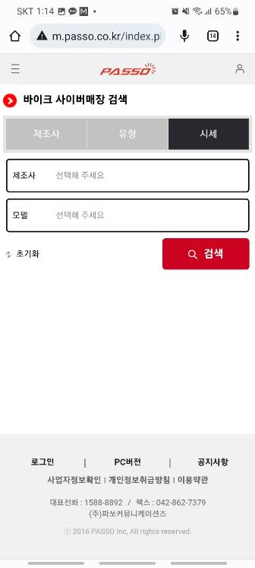
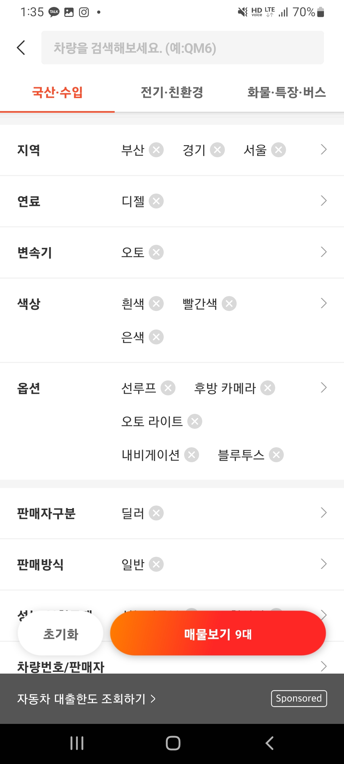
Part 1,
파쏘
앱이 아닌 웹사이트가 열리는 방식
바이크 관련 커뮤니티의 부재
옵션별 상세검색의 부재
SK엔카의 필터링 기능

Slide 8
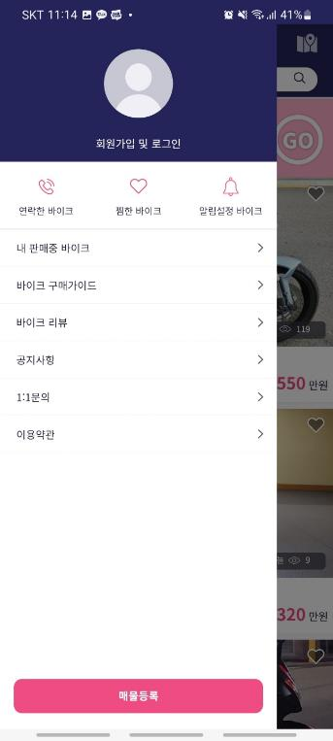
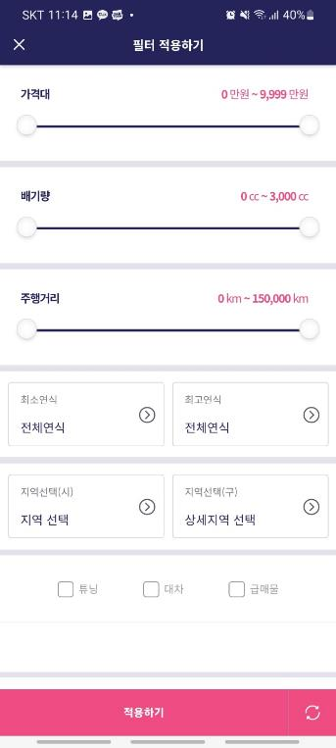
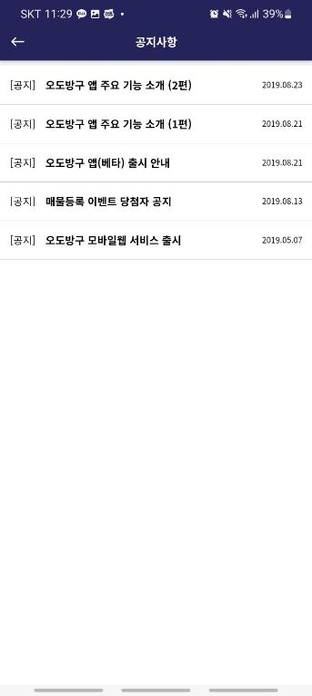
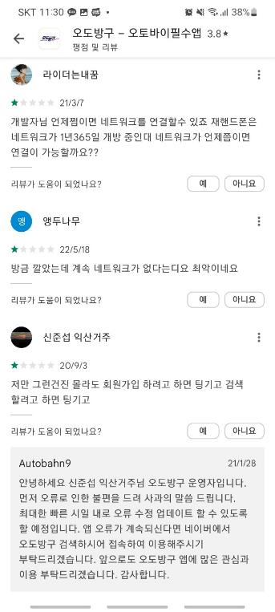
Part 1,
오도방구
부족한 메뉴구성과 커뮤니티의 부재
옵션별 상세검색의 부재
지속적이지 못한 서비스 업데이트 및 유지보수

Slide 9
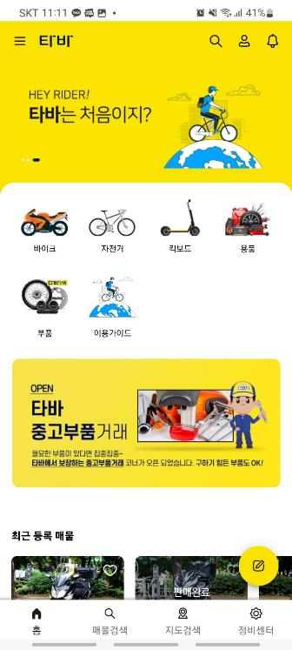
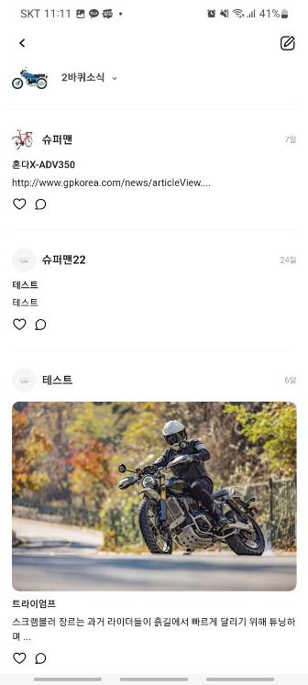
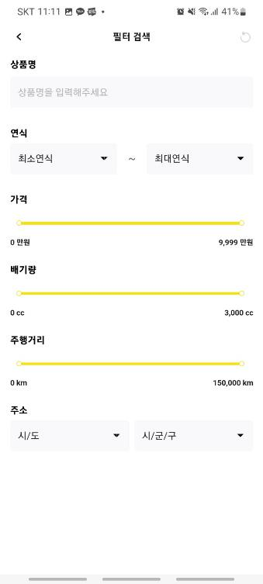
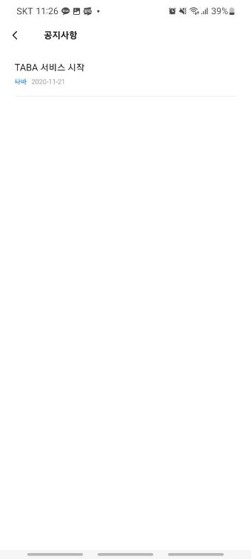
Part 1,
타바
굉장히 작은 글씨와 한눈에보기 어려운 UI구조
커뮤니티의 형식의 부족
옵션별 상세검색의 부재
지속적이지 못한 업데이트 및 유지보수

Slide 10
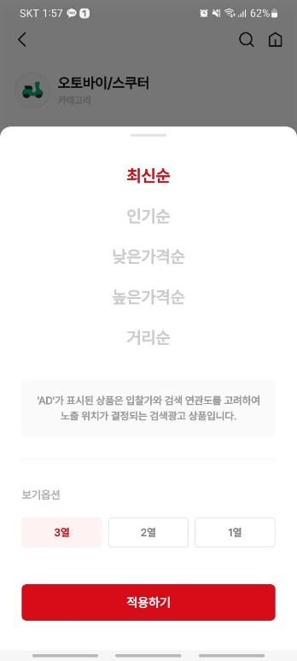
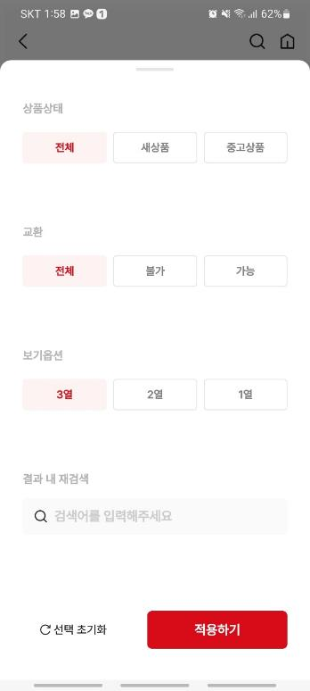
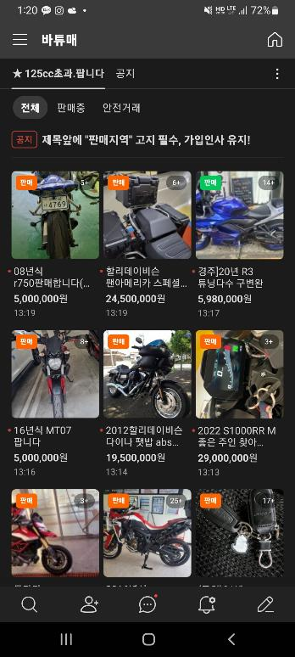
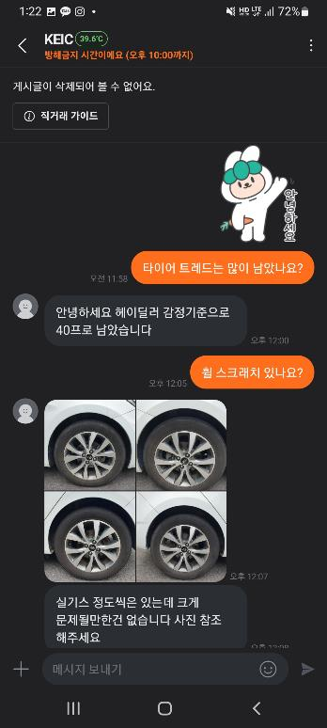
Part 1,
중고 거래 플랫폼
번개장터
네이버카페
당근마켓
상세 필터링 옵션의 부재
구매자가 직접 모든 게시물을 확인 하거나
판매자가 정확한 검색어를 제목에 게시
당근마켓 내의 1:1 채팅방 기능

Slide 11

Part 2.
특장점 및 기능
ⓒSaebyeol Yu. Saebyeol’s PowerPoint

Slide 12




Part 2,
INCOPOST?
Intake
Compression
Power
Exhaust

Slide 13









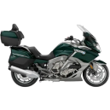











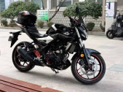






































































Part 2,
특징 및 기능
메인화면
검색결과화면
매물비교
완전한 Native APP 구성
구성된 필터링 옵션으로 검색한 결과화면
사용자가 선택한 매물들의 비교화면

Slide 14
























































Part 2,
특징 및 기능
상세 옵션 보기
채팅 화면
알람 기능
사용자가 선택한 매물들의 비교화면 에서 상세옵션 보기 기능 활성화
사용자의 개인정보를 노출하지 않고 앱내의 자체 채팅 기능내에서 전화번호 교환
사용자가 등록한 옵션에 해당하는 판매 및 구매 게시글이 올라오면 푸시알람 기능

Slide 15
Part 2,
Flow Chart
상세옵션 보기 및 비교 검색완료
Retry
앱 실행
서버로 부터 데이터 송수신
바이크 검색
No
검색불가
Yes
Yes
상세옵션 보기
검색완료
선택한 매물 비교
No
매물 비교 검색 완료

Slide 16

Part 3.
비즈니스 전략

Slide 17
Part 3,
수익화 전략
게시물
홈 화면 내의 HOT 게시물
판매게시글 상위노출
광고
서비스
유료 전문가 진단 서비스
유료 용달 서비스
배너광고

Slide 18
Part 3,
시장 진입 전략
STEP 1
STEP 2
STEP 3
유튜브,인스타그램 과 같은 SNS 홍보
커뮤니티와 사용자 친화적 UI구성, 필터링,익명성 등의 차별점으로 이용자수 확보
서비스 출시이후 6개월이내 이용자수1만, 다운로드수5만 을 목표로함
자동차,제트스키,자전거 등의 인코포스트 의 컨셉에 맞는 항목 추가
확보된 이용자수를 바탕으로 앱내의 광고배너,게시글 상위노출,유료 전문가 진단서비스, 유료 용달서비스 로 본격적인 수익화
정식 서비스 출시이후 1년이내 이용자수5만, 다운로드수 10만을 목표로 함
동남아시아 전역의 시장 진출
>>
>>

Slide 19

Part 4.
개발

Slide 20




Part 4,
개발 방법
Language
Environment
Period
앱 : Kotlin
웹,서버 : Javascript
앱 : Android Studio
서버 : Node.js
웹 : React
앱 : 1년이내
서버 : 1년이내
웹 : 정식출시 이후 6개월이내
ⓒSaebyeol Yu. Saebyeol’s PowerPoint

Slide 21
Part 4,
상세 개발 일정
22.07.01~07.20
22.08.01~23.08.01
23.09.01~12.30
아이템 및 시장분석 후 BM확정
앱 및 백엔드 개발
클라이언트 와 서버 어플리케이션을 개발 및 기간내에 정식 서비스 출시
웹 프론트엔드 개발
충분한 회의와 자료분석 및 시장분석을 통해 BM확정 후 와이어프레임 및 스토리보드 작성
앱과 호환가능한 웹앱 개발 및 정식 출시
22.07.21~07.25
23.08.01~08.31
유지보수 및 신규서비스 수립
사업화 전략 수립
정식 서비스 출시 후 유지보수 및 신규 필요한 서비스 수립 및 추가
확정된 BM을 기반으로 수익화 전략 및 상세 사업 전략을 수립

Slide 22
감사합니다

